Slide 1
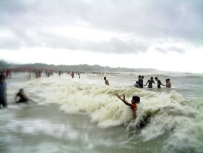
স্বাগতম

Slide 2
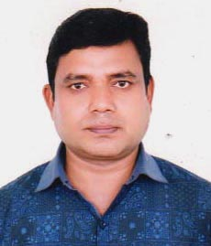
পরিচিতি
মোঃ মতিউর রহমান (বিপ্লব)
সহকারী শিক্ষক
Adarsha Ucho Biddaloy
motiur.pil.42@gmail.com

Slide 3
বর্ণ / অক্ষর
চিত্রে এগুলো কি?

Slide 4
এই অক্ষরে
মহাদেব সাহা

Slide 5
শিখনফল
এই পাঠ শেষে শিক্ষার্থীরা-
১। কবি পরিচিতি বর্ণনা করতে পারবে।
২। কবিতাটি শুদ্ধ উচ্চারণে পড়তে পারবে।
৩। নতুন শব্দগুলো ব্যবহার করে অনুচ্ছেদ গঠন করতে পারবে।
৪। কবিতার চরণসমূহের ভাবার্থ বিশ্লেষণ করতে পারবে।

Slide 6
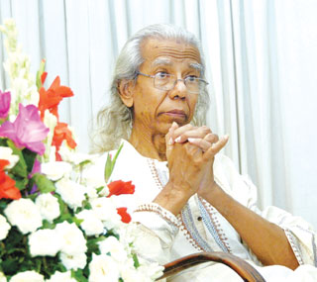
কবি পরিচিতি
উল্লেখযোগ্য গ্রন্থ:
পুরস্কার:
এই গৃহ এই সন্ন্যাস, সরষে ফুলের নদী
বাংলা একাডেমি, একুশে পদক
জন্ম:
১৯৪৪খ্রিষ্টাব্দে
স্থান:
সিরাজগঞ্জ
মহাদেব সাহা
উল্লেখযোগ্য গ্রন্থ:
উল্লেখযোগ্য গ্রন্থ:
টাপুর টুপুর মেঘের দুপুর
অস্তমিত কালের গৌরব
6
Notes:
প্রশ্নোত্তর এর মাধ্যমে জন্ম, গ্রন্থ ও অন্যান্য তথ্য দেখানো হবে।

Slide 7
আদর্শ পাঠ
Notes:
শিক্ষক নিজে আদর্শ পাঠ দিবেন এবং শিক্ষার্থীদের দ্বারা সরব পাঠ সম্পন্ন করাবেন।

Slide 8
সরব পাঠ

Slide 9
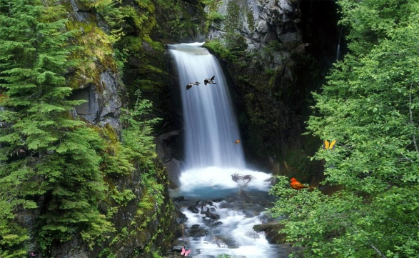
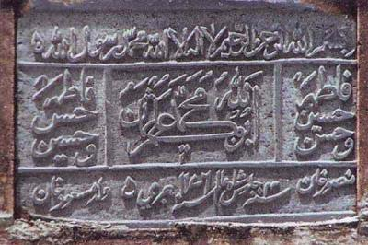
এসো আজকের পাঠের নতুন শব্দার্থসমূহ শিখে নেই
নির্ঝর
ঝরনা
শিলালিপি
পাথরে খোদাই করা লেখা
উপমা
তুলনা
Notes:
এই স্লাইডে প্রথমে মূল শব্দ আসবে তারপর ছবি তারপর শব্দের অর্থ আসবে।

Slide 10
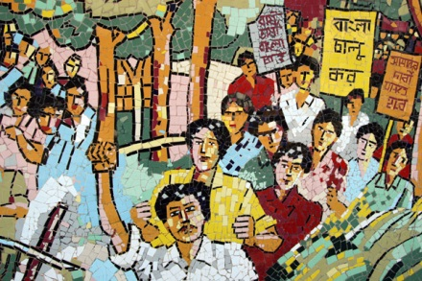
জোড়ায় কাজ
উপরের ছবি ভালোভাবে দেখে একটি অনুচ্ছেদ লেখ।

Slide 11
এই অক্ষর যেন নির্ঝর
ছুটে চলে অবিরাম
Notes:
এই স্লাইডে একের পর এক ছবিগুলো আসবে এবং শিক্ষার্থীদের প্রশ্ন করা হবে: ছবিগুলো দেখানো হবে। এরপর বিষয়বস্তু আলোচনা করা হবে।

Slide 12
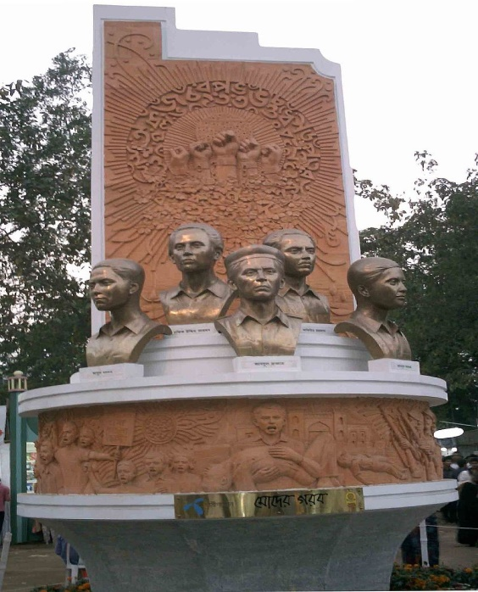
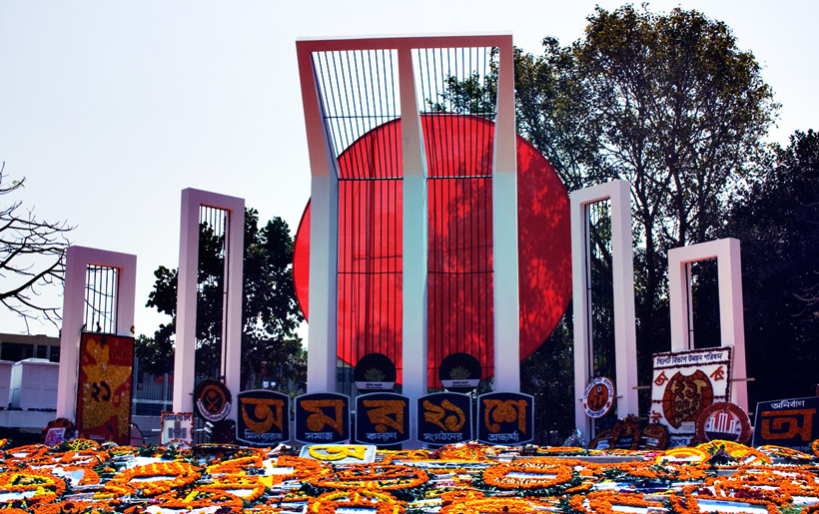
যেন কিছু তারা দিচ্ছে পাহারা
আকাশেতে লিখে নাম।
Notes:
এই স্লাইডে একের পর এক ছবিগুলো আসবে এবং শিক্ষার্থীদের প্রশ্ন করা হবে: ছবিগুলো দেখানো হবে। এরপর বিষয়বস্তু আলোচনা করা হবে।

Slide 13
অক্ষরগুলি চায় মুখ তুলি
অন্তরে জাগে গান,
Notes:
এই স্লাইডে একের পর এক ছবিগুলো আসবে এবং শিক্ষার্থীদের প্রশ্ন করা হবে: ছবিগুলো দেখানো হবে। এরপর বিষয়বস্তু আলোচনা করা হবে।

Slide 14
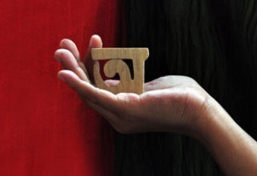
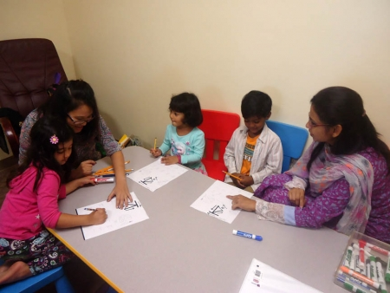
শিখি তার কাছে অজানা যা আছে
আনন্দে ভরে প্রাণ;
Notes:
এই স্লাইডে একের পর এক ছবিগুলো আসবে এবং শিক্ষার্থীদের প্রশ্ন করা হবে: ছবিগুলো দেখানো হবে। এরপর বিষয়বস্তু আলোচনা করা হবে।

Slide 15
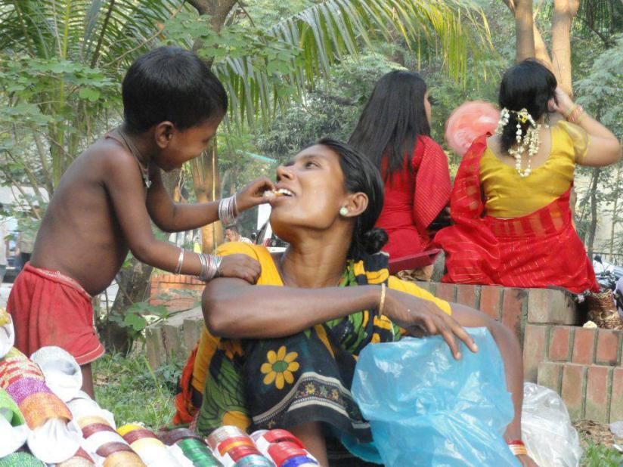
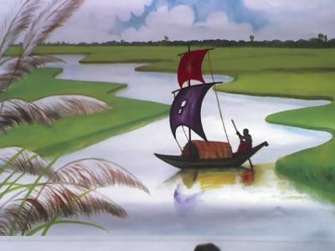
এই অক্ষরে মাকে মনে পড়ে
মন হয়ে যায় নদী,
Notes:
এই স্লাইডে একের পর এক ছবিগুলো আসবে এবং শিক্ষার্থীদের প্রশ্ন করা হবে: ছবিগুলো দেখানো হবে। এরপর বিষয়বস্তু আলোচনা করা হবে।

Slide 16
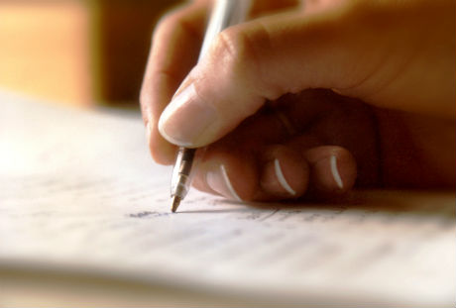
আর কিছু তাই পাই বা না পাই
চিঠিখানা পাই যদি।
Notes:
এই স্লাইডে একের পর এক ছবিগুলো আসবে এবং শিক্ষার্থীদের প্রশ্ন করা হবে: ছবিগুলো দেখানো হবে। এরপর বিষয়বস্তু আলোচনা করা হবে।

Slide 17
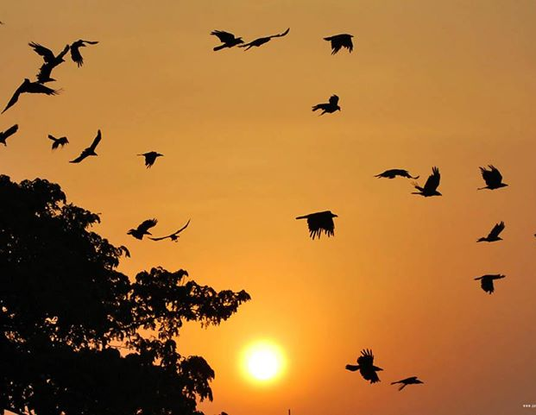
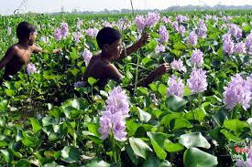
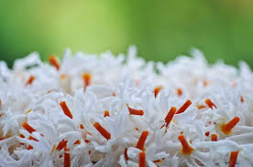
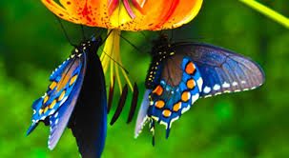
সেই উপমায় মন ভরে যায়
দেখি অপরূপ ছবি-
Notes:
এই স্লাইডে একের পর এক ছবিগুলো আসবে এবং শিক্ষার্থীদের প্রশ্ন করা হবে: ছবিগুলো দেখানো হবে। এরপর বিষয়বস্তু আলোচনা করা হবে।

Slide 18
সকাল দুপুর সুরের নূপুর
বাজায় উদাস কবি।
Notes:
এই স্লাইডে একের পর এক ছবিগুলো আসবে এবং শিক্ষার্থীদের প্রশ্ন করা হবে: ছবিগুলো দেখানো হবে। এরপর বিষয়বস্তু আলোচনা করা হবে।

Slide 19
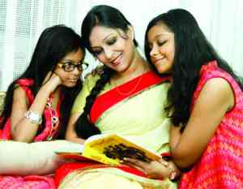
এই অক্ষরে ডাক নাম ধরে
ডাক দেয় বুঝি কেউ,
Notes:
এই স্লাইডে একের পর এক ছবিগুলো আসবে এবং শিক্ষার্থীদের প্রশ্ন করা হবে: ছবিগুলো দেখানো হবে। এরপর বিষয়বস্তু আলোচনা করা হবে।

Slide 20
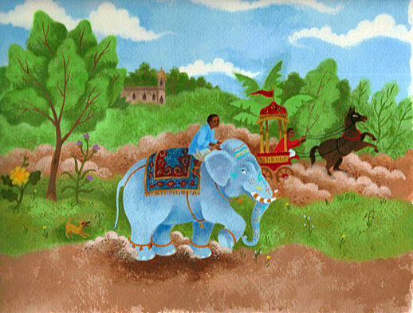
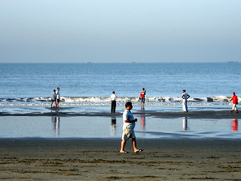
স্বপ্নের মতো রূপকথা যতো
অন্তরে তোলে ঢেউ।
Notes:
এই স্লাইডে একের পর এক ছবিগুলো আসবে এবং শিক্ষার্থীদের প্রশ্ন করা হবে: ছবিগুলো দেখানো হবে। এরপর বিষয়বস্তু আলোচনা করা হবে।

Slide 21
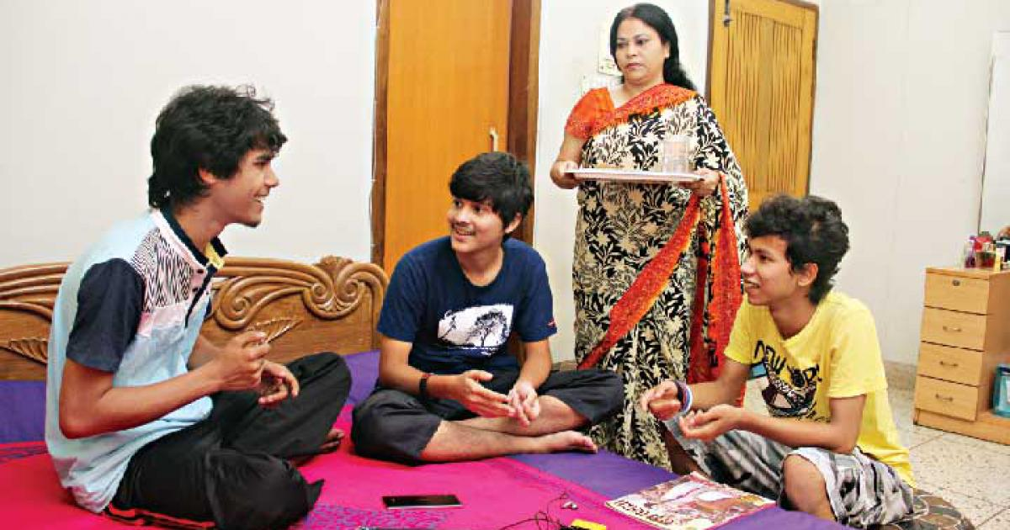
এই অক্ষর আত্মীয়-পর
সকলেরে কাছে টানে,
Notes:
এই স্লাইডে একের পর এক ছবিগুলো আসবে এবং শিক্ষার্থীদের প্রশ্ন করা হবে: ছবিগুলো দেখানো হবে। এরপর বিষয়বস্তু আলোচনা করা হবে।

Slide 22
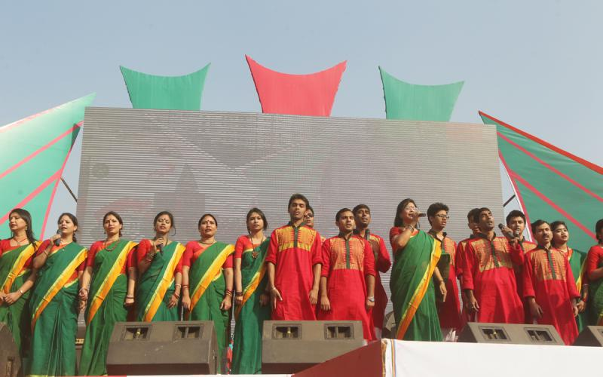
এই প্রিয় ভাষা বুকে দেয় আশা
বিমোহিত করে গানে।
Notes:
এই স্লাইডে একের পর এক ছবিগুলো আসবে এবং শিক্ষার্থীদের প্রশ্ন করা হবে: ছবিগুলো দেখানো হবে। এরপর বিষয়বস্তু আলোচনা করা হবে।

Slide 23
এই অক্ষরে কঠিন পাথরে
শিলালিপি লেখা হয়,
Notes:
এই স্লাইডে একের পর এক ছবিগুলো আসবে এবং শিক্ষার্থীদের প্রশ্ন করা হবে: ছবিগুলো দেখানো হবে। এরপর বিষয়বস্তু আলোচনা করা হবে।

Slide 24
এই ভাষা দিয়ে গান লিখে নিয়ে
যুদ্ধ করেছি জয়।
Notes:
এই স্লাইডে একের পর এক ছবিগুলো আসবে এবং শিক্ষার্থীদের প্রশ্ন করা হবে: ছবিগুলো দেখানো হবে। এরপর বিষয়বস্তু আলোচনা করা হবে।

Slide 25
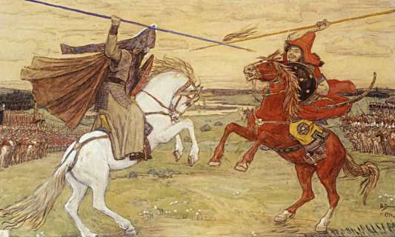
দলগত কাজ
“স্বপ্নের মতো রূপকথা যতো
অন্তরে তোলে ঢেউ”- ব্যাখ্যা কর।
Notes:
এখানে শিক্ষক পাঠ সংশ্লিষ্ট যেকোন ছবি দিয়ে দলগত কাজ দিতে পারেন।

Slide 26
মূল্যায়ন
সঠিক উত্তরের জন্য এখানে ক্লিক করুন
বহুনির্বাচনী প্রশ্ন
১। মহাদেব সাহার রচিত গ্রন্থ কোনটি ?
(ক) বাজনা লড়াই
(খ) বসন্ত উৎসব
(গ) কে কোথায় যায়
√
(ঘ) সরষে ফুলের নদী
২। স্বাধীনতাকামীদের উদ্বুদ্ধ করেছে-
ক) আরবি ভাষা
(খ) ফার্সি ভাষা
√
(ঘ) ইংরেজি ভাষা
(গ) বাংলা ভাষা
Notes:
শিক্ষক প্রয়োজনে মূল্যায়নের প্রশ্ন পরিবর্তন করে নিতে পারেন।

Slide 27
সঠিক উত্তরের জন্য এখানে ক্লিক করুন
বহুনির্বাচনী প্রশ্ন
৩। বাংলা অক্ষর বাঙালির-
i. চিত্তকে আনন্দে ভরে দেয়
ii. বুকে আশার সঞ্চার করে
iii. আরাম-আয়েসের ভাষা
নিচের কোনটি সঠিক?
(ক) iও ii
খ) ii ও iii.
√
(গ) i ও iii
(ঘ) i, ii ও iii.
Notes:
শিক্ষক প্রয়োজনে মূল্যায়নের প্রশ্ন পরিবর্তন করে নিতে পারেন।
সঠিক উত্তরের জন্য ডান পাশের উপরের কোনায় ক্লিক করতে হবে।

Slide 28
বাড়ির কাজ
বাংলা ভাষা বিষয়ক দশটি বাক্যের একটি অনুচ্ছেদ লিখে আনবে।
Notes:
শিক্ষক প্রয়োজনে অন্য উপায়ে বাড়ির কাজ( বাড়ির কাজ অবশ্যই শিক্ষার্থীর চিন্তন শক্তি বিকাশে সহায়ক হতে হবে) দিতে পারেন।

Slide 29
সবাইকে ধন্যবাদ

